Slide 1





TRƯỜNG TIỂU HỌC AN TIẾN
TIẾNG VIỆT
LỚP 3^{B}
NĂM
TỪ CHỈ ĐẶC ĐIỂM
CÂU NÊU ĐẶC ĐIỂM.
GV: Nguyễn Thị Bích Liên

Slide 2




Khởi động
Hát

Slide 3


Thứ Tư ngày 9 tháng 10 năm 2024
Tiếng Việt
Bức tranh dưới đây ở bài học nào?
Đọc lại 2 khổ thơ đầu của bài.

Slide 4

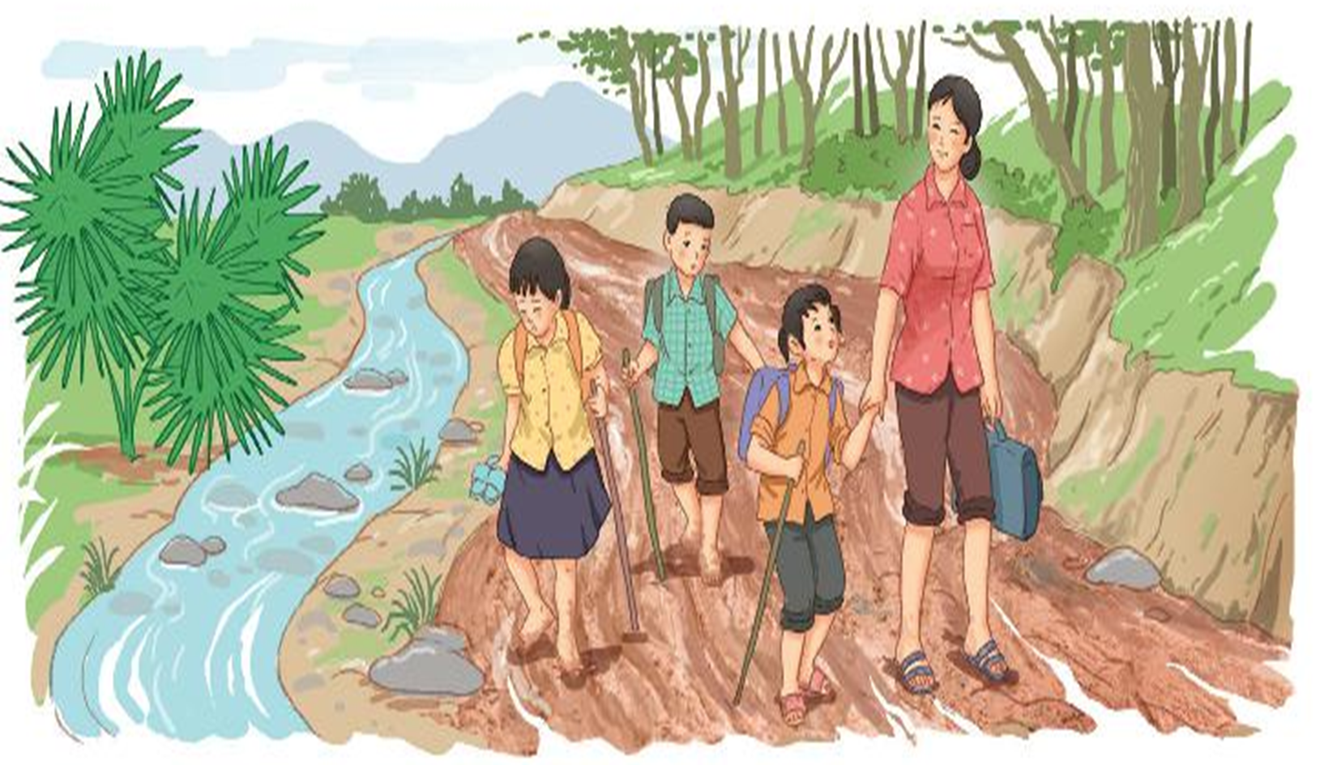
Thứ Tư ngày 9 tháng 10 năm 2024
Tiếng Việt
Luyện tập: Từ chỉ đặc điểm. Câu nêu đặc điểm.
1. Tìm những từ ngữ chỉ đặc điểm của con đường.
M : mấp mô,…
* Em tìm lại trong bài đọc và
tìm thêm các từ ngoài bài đọc .
- Các từ ngữ chỉ đặc điểm của con đường:
bằng phẳng,
lầy lội,
sạch đẹp,
thẳng tắp,
rộng rãi,
uốn lượn,
trơn trượt....

Slide 5



Thứ Tư ngày 9 tháng 10 năm 2024
Tiếng Việt
Luyện tập: Từ chỉ đặc điểm. Câu nêu đặc điểm.
2. Tìm thêm các từ ngữ chỉ đặc điểm cho mỗi nhóm dưới đây và đặt một câu với từ ngữ tìm được.
- Xanh lá mạ, vàng tươi, đỏ chói,...
- xèo xèo, lộp độp, róc rách, xôn xao,...
- Đắng, the, cay, mặn, chua, chát,...

Slide 6
Thứ Tư ngày 9 tháng 10 năm 2024
Tiếng Việt
Luyện tập: Từ chỉ đặc điểm. Câu nêu đặc điểm.
* Từ chỉ màu sắc:
đỏ thắm, đen sì,…
* Đặt câu :
- Hoa Phượng nở đỏ thắm.
- Chú chó có bộ lông đen sì.

Slide 7
Thứ Tư ngày 9 tháng 10 năm 2024
Tiếng Việt
Luyện tập: Từ chỉ đặc điểm. Câu nêu đặc điểm.
* Từ chỉ âm thanh:
róc rách; xôn xao...
* Đặt câu:
- Suối chảy róc rách.
- Cả lớp xôn xao khi giáo viên chưa đến lớp.

Slide 8
Thứ Tư ngày 9 tháng 10 năm 2024
Tiếng Việt
Luyện tập: Từ chỉ đặc điểm. Câu nêu đặc điểm.
* Từ chỉ hương vị:
cay ; chua loét…
* Đặt câu :
- Bố em ăn cay rất giỏi.
Quả chanh này chua loét .

Slide 9
Thứ Tư ngày 9 tháng 10 năm 2024
Tiếng Việt
Luyện tập: Từ chỉ đặc điểm. Câu nêu đặc điểm.
Bài 3: Chọn từ chỉ đặc điểm trong khung thay cho ô vuông
xanh um, nhộn nhịp, đỏ rực, râm ran, sớm
Buổi sáng, Nam đạp xe tới trường trên con đường quen thuộc. Hè đã sang mấy cành phượng vĩ nở hoa đỏ rực.Tiếng ve kêu râm ran giữa những tán lá sấu xanh um. Gần đến trường, khung cảnh nhộn nhịp hẳn lên. Mấy em bé lớp 1 chia tay mẹ vào lớp, vừa đi vừa ngoái lại: “Mẹ ơi, chiều mẹ đón con sớm nhé!”

Slide 10
* Vận dụng
* Dặn dò
* Em hãy tìm các từ chỉ đặc điểm về Tính tình:
- Các em về xem lại bài;
- Làm vở bài tập;
- Xem trước bài để chuẩn bị bài sau.
*Em hãy tìm các từ chỉ đặc điểm về Hình dáng:
- Hiền lành, thật thà, hài hước, vui vẻ, ngoan ngoãn, hiền hậu,.
- Cao, thấp, to, béo, lùn, gầy, ốm….

Slide 11

Hẹn gặp lại các em!

